Slide 1
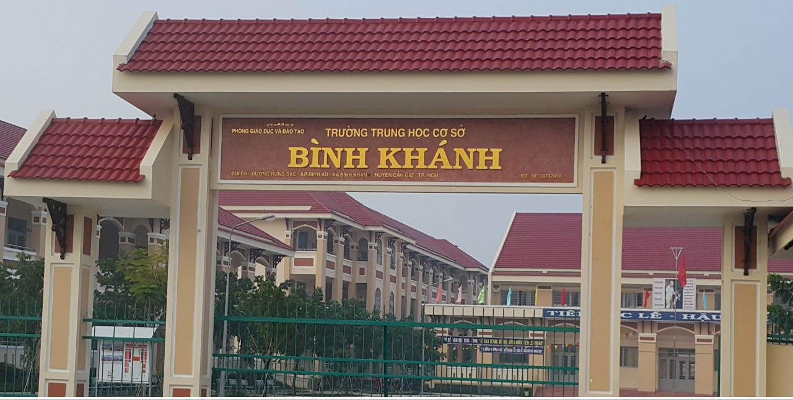
HÓA HỌC 8

Slide 2
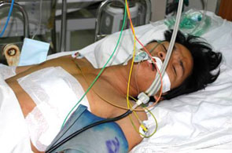
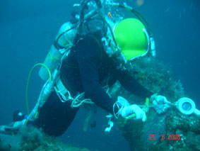
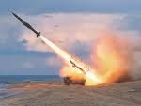
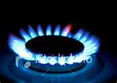
Xem những hình ảnh này các em nghĩ đến chất nào?
Bệnh nhân cấp cứu
Thợ lặn
Tên lửa
Bếp ga cháy

Slide 3
Quang hợp của cây xanh

Slide 4
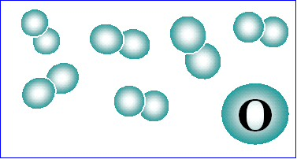
CHƯƠNG 4: OXIGEN - KHÔNG KHÍ
CHỦ ĐỀ : OXIGEN
Bài 24: Tính chất của oxigen
Bài 25: Sự oxi hóa - Phản ứng hóa hợp - Ứng dụng của oxi
Bài 26: Oxide
Bài 27: Điều chế khí oxygen - Phản ứng phân hủy
Bài 30: Thực hành 4

Slide 5
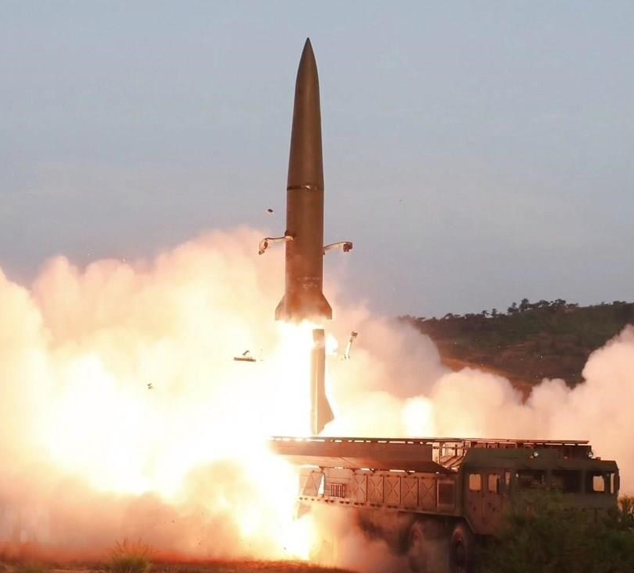
A - TÍNH CHẤT CỦA OXIGEN
Oxigen gồm những tính chất gì ? Oxigen có vai trò gì trong cuộc sống ?
Sự oxi hóa, sự cháy là gì ?
Phản ứng hóa hợp, phản ứng phân hủy là gì ?
Điều chế khí oxigen như thế nào ?
Không khí có thành phần như thế nào ?

Slide 6
TÍNH CHẤT VẬT LÍ
OXIGEN
TÍNH CHẤT HÓA HỌC

Slide 7
Dựa vào kiến thức em biết, em hãy cho biết:
-Kí hiệu hóa học của nguyên tố oxygen
-Công thức hóa học của phân tử khí oxygen
-Nguyên tử khối của oxygen
- Phân tử khối của khí oxigen
- Kí hiệu hóa học: O
Công thức hóa học: O₂
Nguyên tử khối: 16
Phân tử khối: 32

Slide 8
Trong tự nhiên oxigen tồn tại ở những dạng nào?
-Trong tự nhiên oxigen tồn tại 2 dạng:
+ Đơn chất: khí O₂ có nhiều trong không khí.
+ Hợp chất: nguyên tố Oxigen (O) có nhiều trong nước, đường, quặng, đất, đá, động vật, thực vật,…

Slide 9
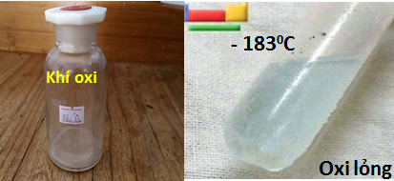
I. TÍNH CHẤT VẬT LÝ
Các em quan sát lọ đựng khí oxigen và kiến thức đã học, hãy cho biết:
Trạng thái
Chất khí
Mùi
Không mùi
Màu sắc
Không màu

Slide 10
* Trả lời câu hỏi:
Một lít nước ở 20 ºC hòa tan được 31ml khí oxigen.
Khí amoniac tan được 700 lít trong một lít nước.
Vậy khí oxigen là chất tan nhiều hay ít trong nước?
- Khí oxigen ít tan trong nước
2. Hãy tính tỉ khối của khí oxigen đối với không khí, từ đó cho biết: khí oxigen nặng hay nhẹ hơn không khí.
M_{O}
32
d
2
O₂ / kk
=
= 1,1
=
29
29
- Khí oxigen nặng hơn không khí

Slide 11
Quan sát ống
nghiệm đựng
khí oxigen lỏng
ở hình bên
và nhận xét
màu sắc
-Oxigen hóa lỏng ở -183 ℃
- Oxigen lỏng có màu xanh nhạt.

Slide 12
3.Kết luận:
Oxigen là chất khí không màu, không mùi.
Ít tan trong nước.
Nặng hơn không khí.
Hóa lỏng ở -183℃ và oxygen lỏng có màu xanh nhạt.

Slide 13
II.Tính chất hóa học:
1.Tác dụng với phi kim:
Với lưu huỳnh:
Thí nghiệm
Đưa muỗng có chứa bột sulfur màu vàng (S) vào ngọn lửa đèn cồn cho đến khi sulfur nóng chảy.
Sau đó đưa sulfur đang cháy vào lọ có chứa khí oxigen.

Slide 14
So sánh sulfur cháy trong không khí và trong khí oxigen:
TRONG KHÔNG KHÍ | TRONG OXIGEN
Ngọn lửa nhỏ Màu xanh nhạt. Sinh ra chất khí không màu. | Ngọn lửa cháy mãnh liệt hơn Ngọn lửa màu xanh Sinh ra chất khí không màu, có mùi xốc.

Slide 15
Nhận xét:
Hãy cho biết :
Tên các chất tham gia phản ứng:
sulfur và khí oxigen
Tên sản phẩm:
Khí sulfurus hoặc sulfur dioxide ( SO₂ )
Viết phương trình phản ứng:
S + O₂ SO₂ ( nhiệt độ)

Slide 16
b.Với phosphorus:
Thí nghiệm
Đưa muỗng có chứa bột phosphorous đỏ vào ngọn lửa đèn cồn cho đến khi phosphorus nóng chảy.
Sau đó đưa phosphorous đỏ đang cháy vào lọ có chứa khí oxigen.

Slide 17
So sánh phosphorus cháy trong không khí và trong khí oxigen
Trong không khí | Trong oxigen
Ngọn lửa nhỏ. Tạo khói | Ngọn lửa sáng chói Tạo khói dày đặc bám vào thành lọ dưới dạng bột.

Slide 18
Nhận xét:
Hãy cho biết :
-Tên các chất tham gia phản ứng:
Phosphorous và khí oxigen
Tên sản phẩm:
Đi phosphorous penta oxide ( P₂O₅ )
Viết phương trình phản ứng:
4P + 5O₂ → 2P₂O₅ (nhiệt độ)

Slide 19
Kết luận: Oxigen có thể đốt cháy nhiều phi kim như C, P, S, ... (trừ các halogen F₂, Cl₂, Br₂, I₂ ) tạo thành các oxide như CO, CO₂, SO₂, P₂O₅,...
Bài tập vận dụng
Bài 1: Điền vào chỗ trống:
Oxigen là chất ........, không màu, không mùi, ít tan trong nước, ............ hơn không khí
Oxigen hóa lỏng ở ............... ,ở thể lỏng có màu...........
khí
nặng
xanh nhạt

Slide 20
Bài 2: Hoàn thành các phương trình hóa học sau:
a, S + ... → SO₂
b, P + O₂ → ...
c, ... + O₂ → CO₂
O₂
t◦
t◦
P₂O₅
4
5
2
C
t◦

Slide 21
2.Tác dụng với kim loại: ( tiết 2)
Thí nghiệm
Lấy một đoạn dây iron (Fe) đưa vào trong bình chứa khí oxigen.
Quấn đầu dây iron một mẩu than gỗ (que tăm), đốt cho than và dây iron nóng đỏ rồi đưa vào lọ đựng khí oxigen.

Slide 22
Nhận xét:
Hãy cho biết:
Tên các chất tham gia phản ứng?
iron (Fe) và khí oxigen
Tên sản phẩm?
Iron (II), (III) oxide ( Fe₃O₄)
Viết phương trình phản ứng?
3Fe + 2O₂ → Fe₃O₄
$$t^{o}$$

Slide 23
So sánh iron cháy trong không khí và cháy trong khí oxigen
Trong không khí | Trong oxigen
- có dấu hiệu của phản ứng hóa học xảy ra. | iron cháy mạnh, sáng chói. Không có ngọn lửa, không có khói. Tạo các hạt nhỏ, nóng chảy, màu nâu.

Slide 24
3.Tác dụng với hợp chất:
Khí methane (CH₄) có trong bùn, ao,khí biogas cháy trong không khí do tác dụng với oxygen, tỏa nhiều nhiệt.
CH₄ + 2O₂ → CO₂ + 2H₂O
- Phản ứng cháy của methane trong không khí tạo thành carbonic, nước, đồng thời tỏa nhiều nhiệt.
$$t^{o}$$

Slide 25
III. Kết luận:
Khí oxigen là một đơn chất phi kim rất hoạt động, đặc biệt ở nhiệt độ cao, dễ dàng tham gia phản ứng hóa học với nhiều phi kim, nhiều kim loại và hợp chất.
Trong các hợp chất hóa học, nguyên tố oxigen có hóa trị II.

Slide 26
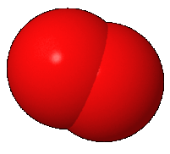
BÀI TẬP
Bài 1: Nêu các thí dụ chứng minh rằng oxigen là một đơn chất rất hoạt động (đặc biệt ở nhiệt độ cao) ?
TRẢ LỜI :
Oxigen là một đơn chất rất hoạt động (đặc biệt ở nhiệt độ cao), ví dụ:
3Fe + 2O₂ $\underset{→}{to}$Fe₃O₄.
S + O₂ $\underset{→}{to}$SO₂.

Slide 27
Bài 2:
Hoàn thành các phương trình phản ứng sau:
t⁰
Al
a. 4 3 2
… + … O₂ … Al₂O₃
t⁰
2 2
O₂
b. …Zn + ... … ZnO
t⁰
c. 2 + 13 8 + 10
CO₂
H₂O
… C₄H₁₀ ..... O₂ ……. ……..
t⁰
d. C + O₂ CO₂
d. …+ O₂ CO₂

Slide 28
Bài 3:
Đốt cháy 6,2g P đỏ trong bình chứa 7,437 lít khí oxigen ( ở đkc) tạo thành P₂O₅.
a. Chất nào còn dư, chất nào thiếu?
b. Khối lượng chất tạo thành là
bao nhiêu?

Slide 29
Bài 4 : Giải thích tại sao :
a. Khi nhốt một con dế mèn (hoặc một con châu chấu) vào một cái lọ nhỏ rồi đậy nút kín, sau một thời gian con vật sẽ chết dù có đủ thức ăn ? b. Người ta phải bơm sục không khí vào các bể nuôi cá cảnh hoặc chậu bể cá sống ở các cửa hàng bán cá ?
Trả lời:
a. Khi nhốt một con dế mèn (hoặc một con châu chấu) vào một cái lọ nhỏ rồi đậy nút kín, sau một thời gian con vật sẽ chết dù có đủ thức ăn vì trong quá trình hô hấp của chúng cần oxigen cho quá trình trao đổi chất (quá trình này góp phần vào sự sinh tồn của người và động vật), khi ta đậy nút kín tức có nghĩa là sau một thời gian trong lọ sẽ hết khí oxigen để duy trì sự sống. Do đó con vật sẽ chết.
b. Người ta phải bơm sục không khí vào các bể nuôi cá cảnh hoặc chậu bể chứa cá sống ở các cửa hàng bán cá vì cá cũng như bao loài động vật khác cần oxigen cho quá trình hô hấp, mà trong bể cá thường thiếu oxigen. Do đó cần phải cung cấp thêm oxigen cho cá bằng cách sục khí vào bể.

